Slide 1


Урок
литературного чтения
3 класс

Slide 2
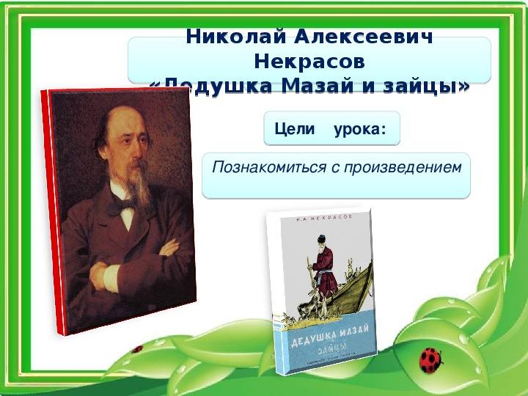

Slide 3
Речевая разминка
Как животных в мире много
Грозных, добрых и смешных.
Все идут своей дорогой,
Кто с людьми, а кто без них.

Slide 4
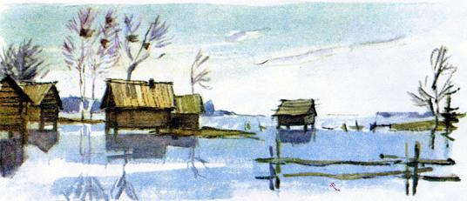

Slide 5
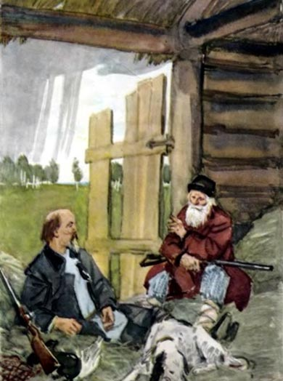

Slide 6
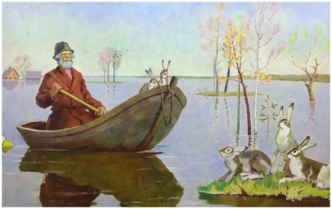

Slide 7
Силки –петли для ловли птиц
и мелких животных
Багры - шест с металлическим
крюком
Аршин – старинная мера длины, немного меньше метра
Сажень - старинная мера длины, чуть больше двух метров
Зипун – старинная верхняя одежда крестьян, типа кафтана без воротника, изготовленная из грубого сукна яркого цвета

Slide 8
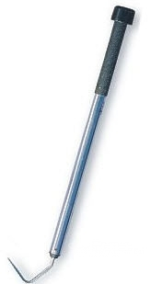

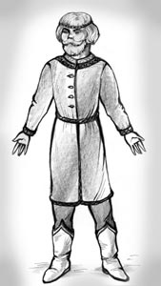
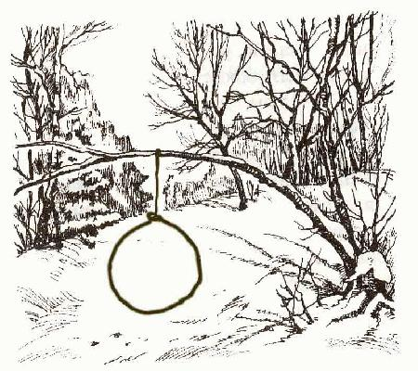
БАГОР
ЗИПУН
силки

Slide 9
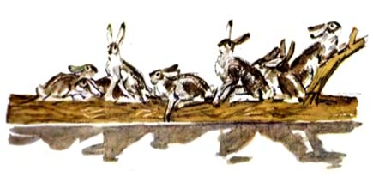

Slide 10
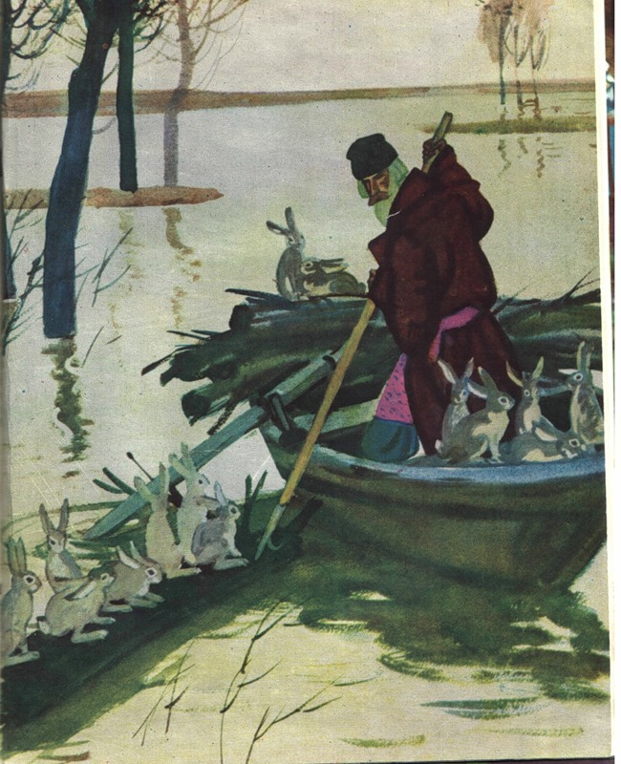

Slide 11
Домашнее задание
Стр.170 – 172 выразительно читать, отвечать на вопросы, нарисовать рисунок.

Slide 12
Спасибо за урок!
Молодцы!!!

